Slide 1
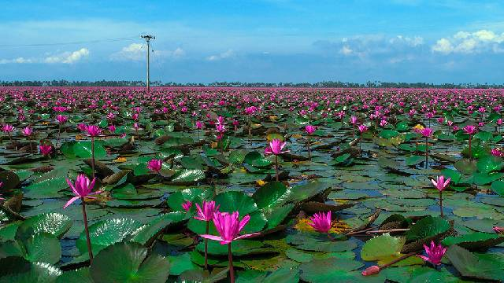
আসসালামু আলাইকুম
তোমরা সবাই কেমন আছ ?

Slide 2
শিক্ষক পরিচিতি
মোঃ লুৎফর রহমান
সহকারী শিক্ষক
মাজাগ্রাম সঃপ্রাঃবিঃ
সদর, কুড়িগ্রাম ।

Slide 3
পাঠ পরিচিতি
বিষয়ঃ বাংলা
শ্রেণিঃ দ্বিতীয়
পাঠঃ নানা রঙ্গের ফুলফল ।
পাঠ্যাংশঃ আমাদের দেশ ------কাশফুলও সাদা ।
সময়ঃ ৩৫ মিঃ
তারিখঃ ১৮.০২.২০২০ খ্রিঃ

Slide 4
শিখনফল
৩,২, ১ পরিচিত ফুল সম্পর্কে শুনে বুঝতে পারবে
৩,২, ৩ পরিচিত রঙ সম্পর্কে শুনে বুঝতে পারবে ।

Slide 5
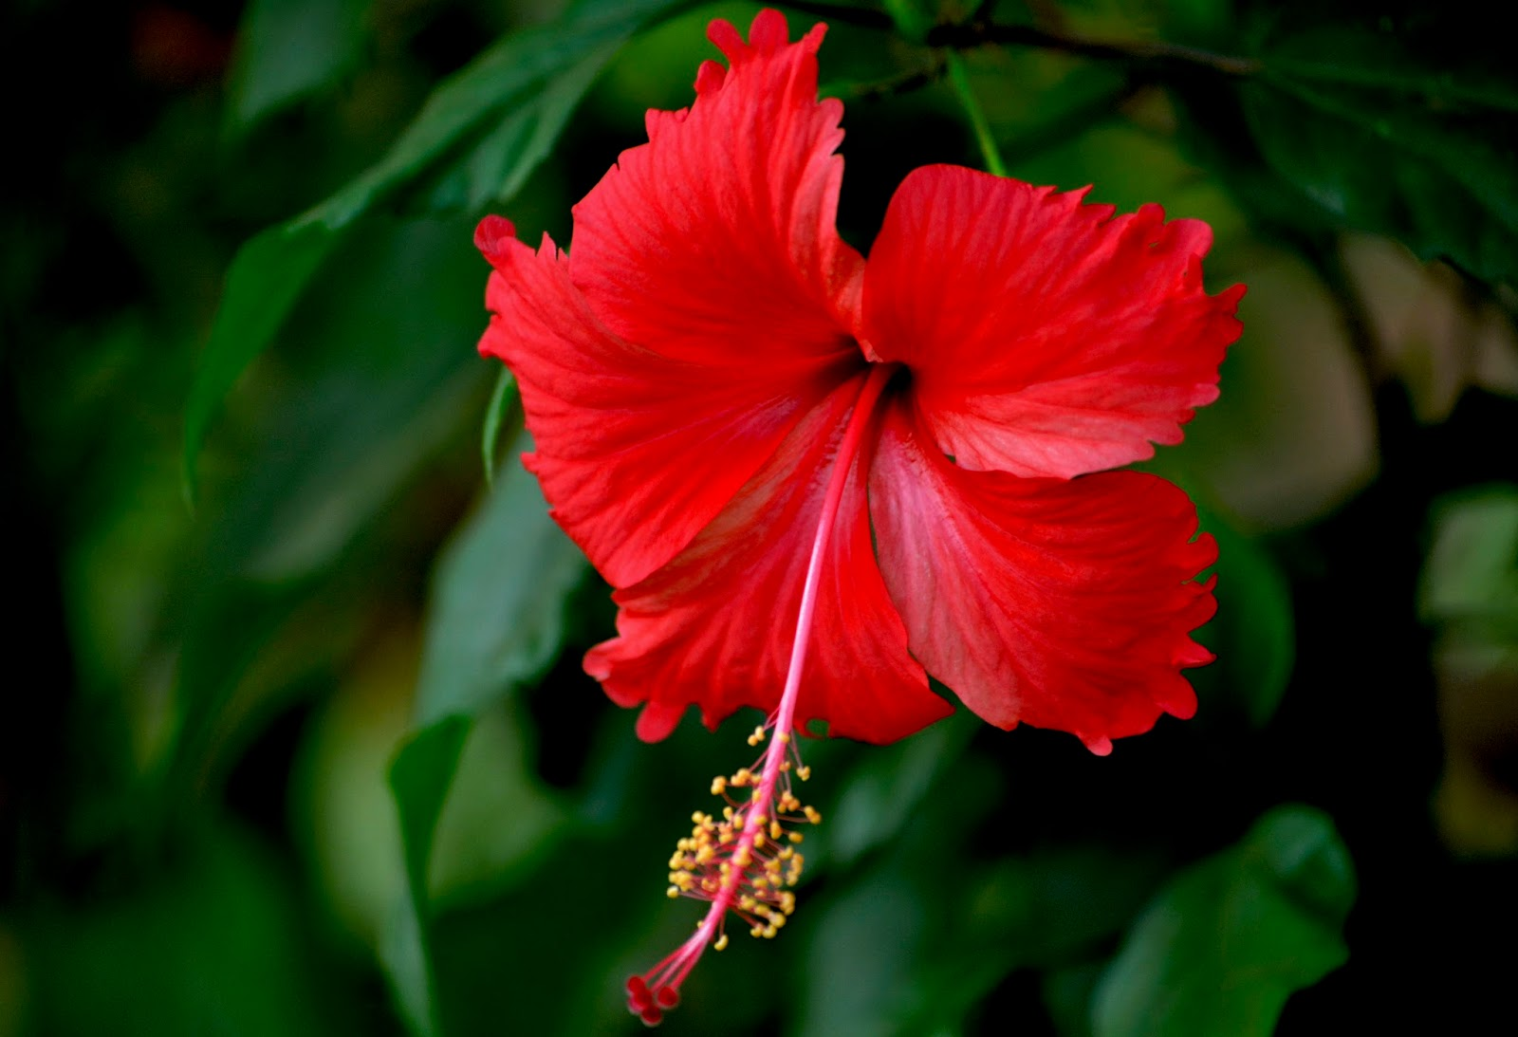
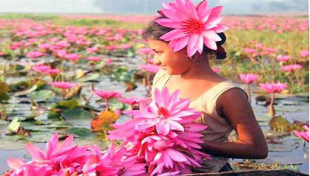
এসো আমরা কিছু ছবি দেখি
মেয়েটির হাতে এবং মাথায় কি দেখা যাচ্ছে ?
ছবিতে আমরা কি দেখতে পাচ্ছি ?

Slide 6
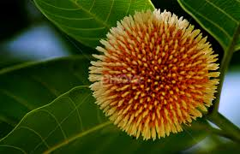
1 । এটি কিসের ছবি ?
২ । কার কার বাড়িতে এই ফুলের গাছ আছে ?

Slide 7
আজকে আমরা পড়ব
নানান রঙের ফুলফল
আমাদের দেশ ফুলের দেশ , ফলের দেশ । নানা রঙের ও নানা রকমের
ফুলফল দেখা যায় সারা বছর জুড়ে । গোলাপ ফোটে সারা বছর ।লাল,
সাদা,গোলাপি বিভিন্ন রঙের। গোলাপের সুগন্ধ আছে ।

Slide 8
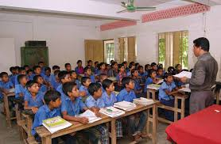
শিক্ষকের আদর্শ পাঠ

Slide 9
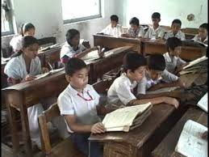
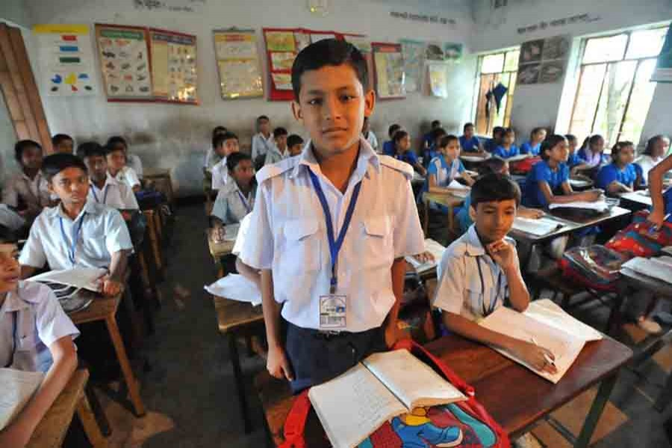
শিক্ষার্থীর সরব পাঠ
আমাদের দেশ ফুলের দেশ , ফলের দেশ । নানা রঙের ও নানা রকমের
ফুলফল দেখা যায় সারা বছর জুড়ে । গোলাপ ফোটে সারা বছর ।লাল,
সাদা,গোলাপি বিভিন্ন রঙের। গোলাপের সুগন্ধ আছে ।

Slide 10
শব্দের অর্থ লিখি
সুগন্ধ
অর্থ
সুবাস

Slide 11
যুক্তবর্ণ আলাদা করি
ন
ও
ধ
একত্রে
ন্ধ
একত্রে
ষ্ণ
ষ
ও
ণ

Slide 12
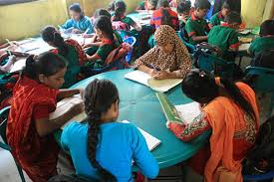
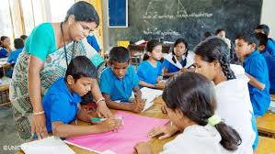
দলীয় কাজ
দলে ভাগ করে দিয়ে কয়েকটি সাদা এবং লাল রঙের ফুলের নাম
লিখতে সহায়তা করব। দলীয় কাজ ঘুরে ঘুরে পর্যবেক্ষণ করব।

Slide 13
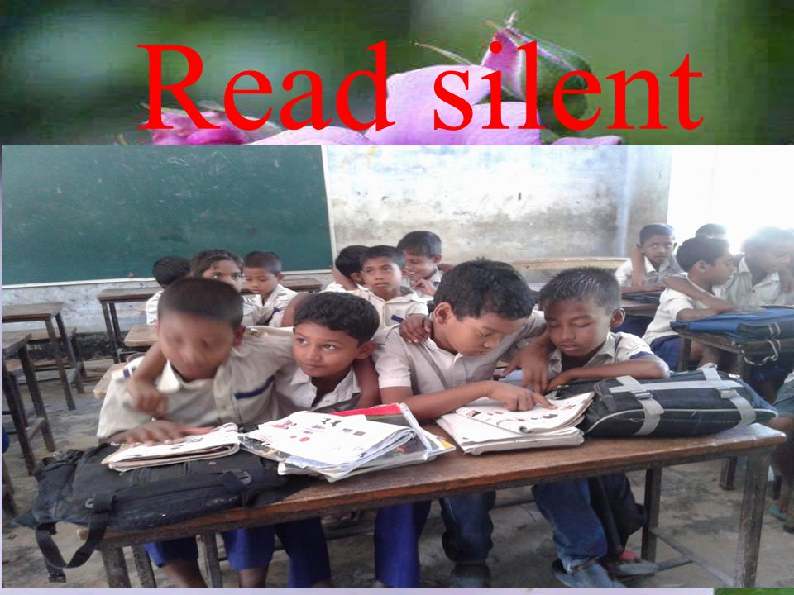
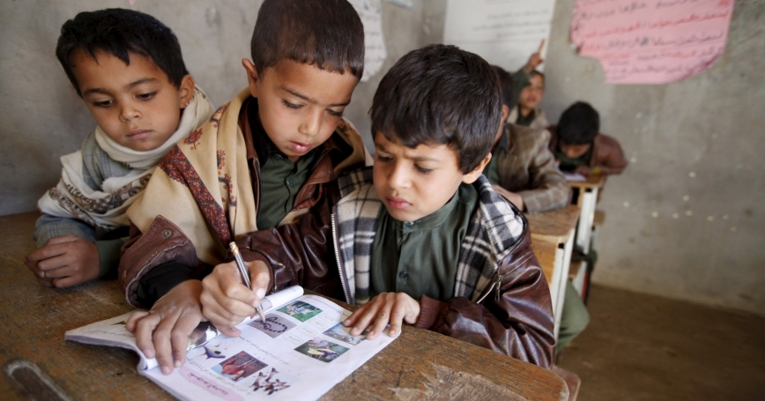
জোড়ায় কাজ
জোড়ায় ভাগ করে যুক্ত বর্ণ দিয়ে নতুন শব্দ তৈরী করতে সহায়তা করব ।

Slide 14
মূল্যায়ন
(ক) সুগন্ধি ফুল কী কী ?
(খ) কোন কোন ফুলের গন্ধ নেই ?
(গ) তোমার প্রিয় ফুল সম্পর্কে দুটি বাক্য লিখ ।

Slide 15
বাড়ির কাজ
তোমার বাড়ির আশে-পাশে কী কী ফুল দেখতে
পাও তার একটি তালিকা তৈরি করবে ।

Slide 16
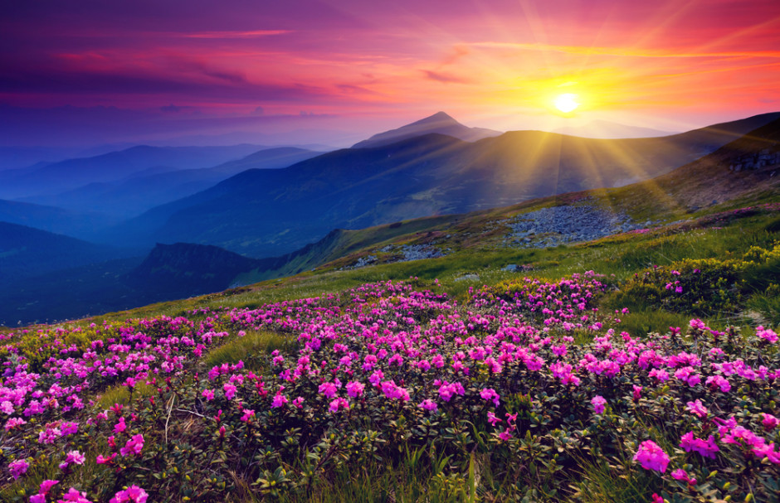
সবাইকে ধন্যবাদ

